Slide 1


TRƯỜNG ĐẠI HỌC VINH
VIỆN KỸ THUẬT VÀ CÔNG NGHỆ
BÁO CÁO
BÀI TẬP NHÓM
(HỌC PHẦN: CÔNG NGHỆ PHẦN MỀM)
THIẾT KẾ VÀ XÂY DỰNG ỨNG DỤNG
HỌC TIẾNG ANH TRÊN NỀN TẢNG DI ĐỘNG
Giảng viên hướng dẫn: TS. CAO THANH SƠN
Nhóm sinh viên thực hiện:
1. Nguyễn Văn Vượng, Lớp 57k3, 165TDV200073
2. Võ Thị Trà, Lớp 57k2, 165TDV200043

Slide 2
NỘI DUNG TRÌNH BÀY
I. ĐẶT VẤN ĐỀ
II. GIỚI THIỆU BÀI TOÁN
III. PHÂN TÍCH VÀ THIẾT KẾ HỆ THỐNG
IV. CÀI ĐẶT THỬ NGHIỆM
V. KẾT LUẬN

Slide 3
I. ĐẶT VẤN ĐỀ
1.1. Lý do chọn đề tài
Tiếng Anh được xem là ngôn ngữ thông dụng => Nhu cầu học Tiếng Anh của người dân cao.
Công Nghệ Thông Tin phát triển mạnh mẽ và phổ biến .
Đi cùng nhu cầu với xu hướng phát triển đó nhóm em đã quyết định nghiên cứu và xây dựng đề tài: “ Thiết kế và xây dựng ứng dụng học Tiếng Anh trên nền tảng di động”

Slide 4
I. ĐẶT VẤN ĐỀ
1.2. Mục đích thực hiện
1.2.1. Lý thuyết
- Nghiên cứu lập trình trên hệ điều hành Android Studio.
- Nghiên cứu ngôn ngữ lập trình Java.
- Nghiên cứu công cụ đồ họa như Photoshop.
- Nghiên cứu xây dựng giao diện với XML trong Android.
- Nghiên cứu hệ quản trị cơ sở dữ diệu Mysql.
- Nghiên cứu HTML, CSS, Javascript.

Slide 5
I. ĐẶT VẤN ĐỀ
1.2. Mục đích thực hiện
1.2.2. Thực Tiễn
Xây dựng ứng dụng gồm Client, Sever có khả năng giao tiếp với nhau.
Ứng dụng hỗ trợ đầy đủ tính năng của một chương trình dạy và học tiếng anh cấp bậc tiểu học.

Slide 6
I. ĐẶT VẤN ĐỀ
Phương pháp khảo sát: Nghiên cứu về vấn đề
học Tiếng Anh hiện nay thông qua các trang Web, các mạng xã hội.
1.3. Phạm vi thực hiện
Tìm hiểu các hoạt động, quy trình giảng dạy của các trung tâm dạy Tiếng Anh
Đúc rút kinh nghiệm từ các tài liệu, giáo trình để xây dựng ứng dụng trên nền tảng Android Studio
Phân tích và thiết kế hệ thống.
Nghiên cứu các công nghệ Android Studio trong xây dựng và thiết kế ứng dụng.

Slide 7
I. ĐẶT VẤN ĐỀ
1.4. Nội dung thực hiện
Đối với người dùng | Đối với người quản lý
- Hỗ trợ người dùng trong việc học tập mọi lúc, mọi nơi, học tập thoải mái, thú vị. - Người dùng có thể liên hệ với quản lý nếu có thắc mắc. - Người dùng có thể làm các bài thi để xác định khả năng của mình. | - Admin sẽ nhận bài làm, kết quả học tập của người dùng thông qua phần mềm. - Hệ thống sẽ kiểm tra, chấm bài thi của người dùng và gửi lại kết quả cho người dùng.

Slide 8
II. GIỚI THIỆU BÀI TOÁN
2.1. Ý nghĩa khoa học và thực tiễn của đề tài
Nếu việc thiết kế và xây dựng ứng dụng học Tiếng Anh trên nền tảng di động thành công và có tính khả thi cao thì sẽ trợ giúp được người dùng trong việc học Tiếng Anh khiến việc học trở nên dễ dàng và tiện lợi hơn, đồng thời nâng cao và phát triển khả năng học Tiếng Anh của người sử dụng.

Slide 9
II. GIỚI THIỆU BÀI TOÁN
2.2. Các tìm hiểu liên quan đến đề tài
2.2.1. Sơ lược về Tiếng Anh
- Là một ngôn ngữ thuộc nhánh miền Tây của nhóm ngôn ngữ German trong ngữ hệ Ấn – Âu.
- Tiếng Anh được sử dụng phổ biến
- Ngày nay có khoảng một tỷ người nói Tiếng Anh trên khắp thế giới và con số này ngày càng tăng lên.
- Trong thời đại công nghệ thông tin ngôn ngữ chính là
Tiếng Anh.
- Tiếng Anh chiếm ưu thế trong giao thông vận tải và các phương tiện truyền thông.

Slide 10
II. GIỚI THIỆU BÀI TOÁN
2.2. Các tìm hiểu liên quan đến đề tài
2.2.2. Tìm hiểu về hệ điều hành Android
- Android là hệ điều hành điện thoại mã nguồn mở miễn phí do Google phát hành, phát triển dựa theo nền tảng Linux.
- Android là nền tảng cho thiết bị di động bao gồm một hệ điều hành, midware và một số ứng dụng chủ đạo.
- Bộ công cụ Android SDK cung cấp các công cụ và bộ thư viện các hàm API cần thiết để phát triển ứng dụng cho nề n tảng Android sử dụng ngôn ngữ lập trình Java.

Slide 11
II. GIỚI THIỆU BÀI TOÁN
2.2. Các tìm hiểu liên quan đến đề tài
2.2.3. Tìm hiểu về điện thoại thông minh
- Điện thoại thông minh là điện thoại tích hợp một nền tảng hệ điều hành di động, với nhiều tính năng tiên tiến về điện toán và kết nối hơn các điện thoại di động thông thường.
- Điện thoại thông minh đa số có một màn hình độ phân giải cao hơn so với điện thoại truyền thống và điện thoại thông minh như một máy tính di động.
- Điện thoại thông minh có màn hình cảm ứng độ phân giải cao và sẵn sàng để gọi bàn phím ảo và viết chữ tay.

Slide 12
II. GIỚI THIỆU BÀI TOÁN
2.2. Các tìm hiểu liên quan đến đề tài
2.2.4. Hệ quản trị cơ sở dữ liệu
- Hệ quản trị cư sở dữ liệu là phần mềm hay hệ thống được thiết kế để quản trị một cơ sở dữ liệu(CSDL).
- đa số hệ quản trị CSDL trên thị trường đều có một đặc điểm chung là sử dụng ngôn ngữ truy vấn theo cấu trúc.
- Phần lớn các hệ quản trị CSDL kể trên hoạt động tốt nhiều hệ điều hành khác nhau như Linux, Unix…

Slide 13
II. GIỚI THIỆU BÀI TOÁN
2.3. Phân chia công việc
Võ Thị Trà | Nguyễn Văn Vượng
Đặt vấn đề | Khảo sát chung
Xác định yêu cầu bài toán | Phân tích chi tiết bài toán
Thiết kế giao diện | Code tính năng
Code giao diện | Code hệ thống
Test | Chỉnh sửa
Cài đặt phần mềm | Cài đặt phần mềm
Cài đặt phần mềm | Thiết kế chức năng

Slide 14
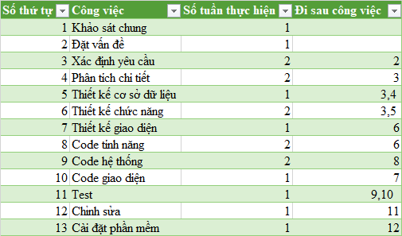
II. GIỚI THIỆU BÀI TOÁN
2.4. Kế hoạch thực hiện công việc

Slide 15
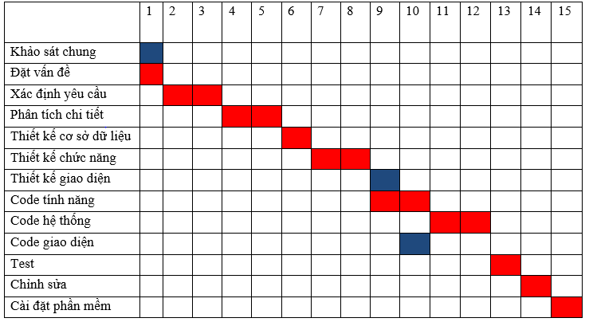
II. GIỚI THIỆU BÀI TOÁN
2.5. Biểu đồ lịch trình dự án

Slide 16
III. PHÂN TÍCH VÀ THIẾT KẾ HỆ THỐNG
3.1. Xác định yêu cầu bài toán
3.1.1. Phân tích hệ thống
3.1.1.1. Yêu cầu phi chức năng
Yêu cầu về xác thực truy cập hệ thống: Người sử dụng phải được xác thực khi thực hiện truy cập hệ thống tối thiểu bởi các yếu tố “tên tài khoản”, “mật khẩu”.
Yêu cầu về mỹ thuật: Giao diện bắt mắt, dễ sử dụng. Tương tác đơn giản, tránh nhầm lẫn, sai sót khi sử dụng. Các biểu tưởng hình ảnh, các hộp thoại thông báo phải nhất quán với nhau về màu sắc, phông chữ.
Yêu cầu về tính tương thích và hiệu năng hệ thống: Sử dụng công cụ Android Studio để viết chương trình chạy trên điện thoại Android. Hoạt động tốt trên các thiết bị di động có hệ điều hành Android.

Slide 17
III. PHÂN TÍCH VÀ THIẾT KẾ HỆ THỐNG
3.1. Xác định yêu cầu bài toán
3.1.1. Phân tích hệ thống
3.1.1.2. Yêu cầu chức năng
3.1.1.2.1. Đối với người dùng
Đăng ký | Đăng nhập
Xử lý, kiểm tra input người dùng, input sẽ được gửi đến Server để xử lý tiếp. Nhận reponse từ Server và thông báo cho người dùng. | Gửi yêu cầu đăng nhập của người dùng lên Server và nhận reponse từ Server.

Slide 18
III. PHÂN TÍCH VÀ THIẾT KẾ HỆ THỐNG
3.1. Xác định yêu cầu bài toán
3.1.1. Phân tích hệ thống
3.1.1.2. Yêu cầu chức năng
3.1.1.2.1. Chức năng của quản lý
- Quản lý tài khoản người dùng
- Quản lý bình luận, liên hệ với người dùng
- Quản lý kết quả
- Chức năng quản lý cơ sở dữ liệu.
- Quản lý lý thuyết
- Quản lý các dạng bài tập trắc nghiệm
- Quản lý liên hệ, phản hồi
- Chức năng nâng cấp và sửa chữa chương trình

Slide 19
III. PHÂN TÍCH VÀ THIẾT KẾ HỆ THỐNG
3.2. Các tác nhân
Tác nhân | Mô tả
Quản trị viên | Có quyền đăng nhập. Thêm, xóa quyền admin. Thêm sửa xoá người dùng. Quản lý lý thuyết: từ điển, bài nghe, videos. Quản lý bình luận phản hồi. Quản lý bài thi.
Người dùng | Có quyền đăng nhập. Xem từ điển, Videos, bài nghe. Thay đổi thông tin cá nhân. Gửi phản hồi lên quản trị viên.

Slide 20
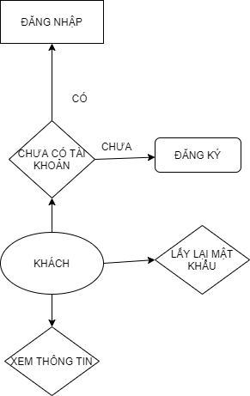
III. PHÂN TÍCH VÀ THIẾT KẾ HỆ THỐNG
3.3. Mô hình hoá các chức năng
3.3.1. Mô hình hoá chức năng đăng ký

Slide 21
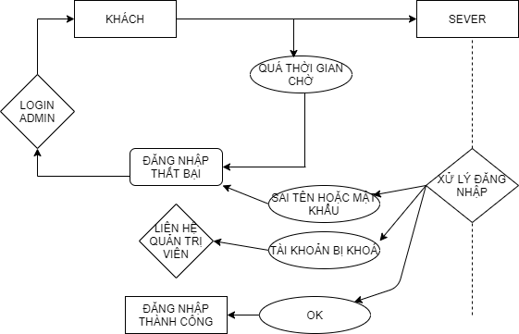
III. PHÂN TÍCH VÀ THIẾT KẾ HỆ THỐNG
3.3. Mô hình hoá các chức năng
3.3.2. Mô hình hoá chức năng đăng nhập

Slide 22
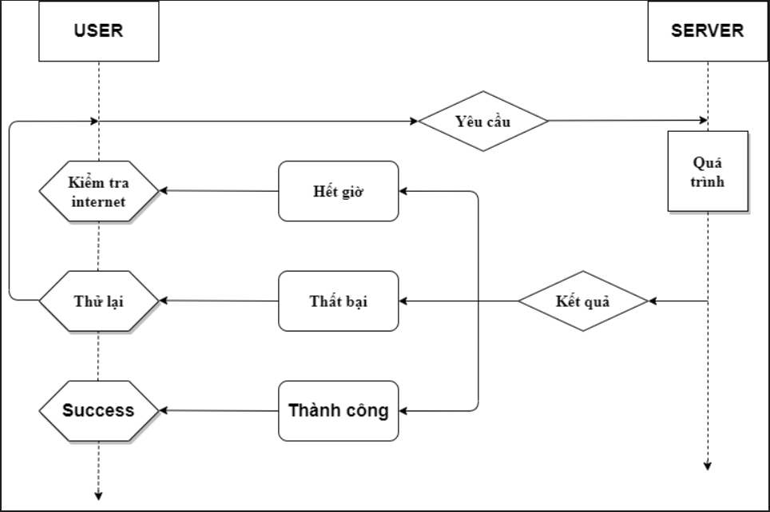
III. PHÂN TÍCH VÀ THIẾT KẾ HỆ THỐNG
3.3. Mô hình hoá các chức năng
3.3.3. Mô hình hoá thông tin người dùng

Slide 23
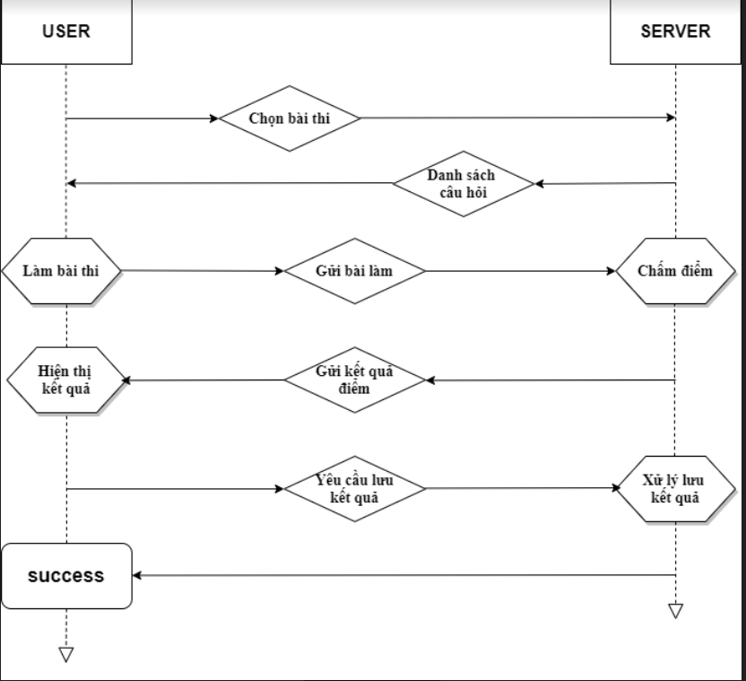
III. PHÂN TÍCH VÀ THIẾT KẾ HỆ THỐNG
3.3. Mô hình hoá các chức năng
3.3.4. Mô hình hoá chức năng thi trắc nghiệm

Slide 24
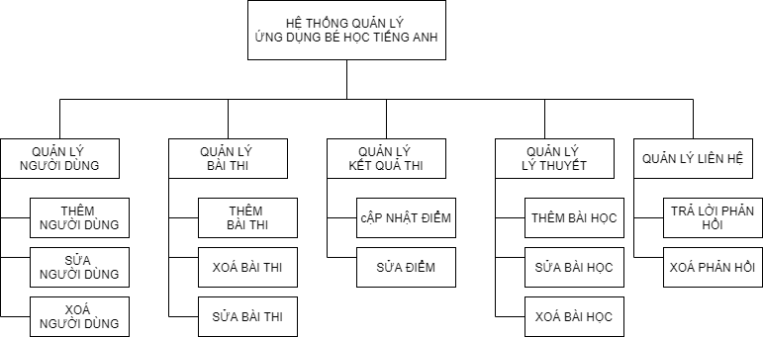
III. PHÂN TÍCH VÀ THIẾT KẾ HỆ THỐNG
3.4. Sơ đồ phân cấp chức năng

Slide 25
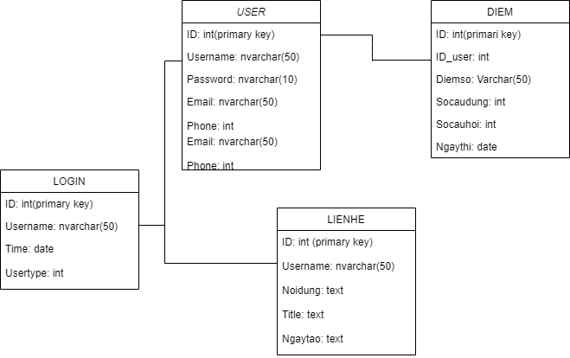
III. PHÂN TÍCH VÀ THIẾT KẾ HỆ THỐNG
3.6. Cơ sở dữ liệu
Sơ đồ tổng quát

Slide 26
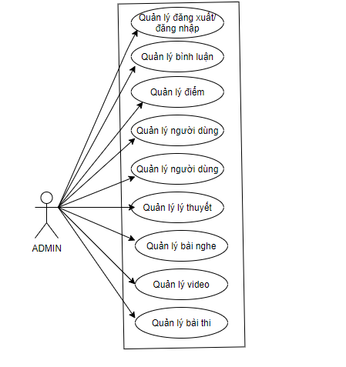
III. PHÂN TÍCH VÀ THIẾT KẾ HỆ THỐNG
3.7. Thiết kế kiến trúc
3.7.1. Mô hình chức năng của admin

Slide 27
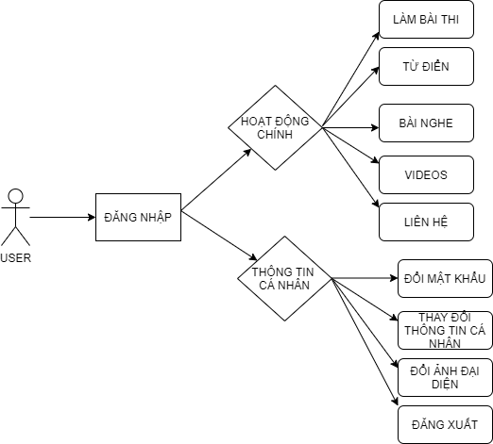
III. PHÂN TÍCH VÀ THIẾT KẾ HỆ THỐNG
3.7. Thiết kế kiến trúc
3.7.2. Mô hình chức năng người dùng

Slide 28
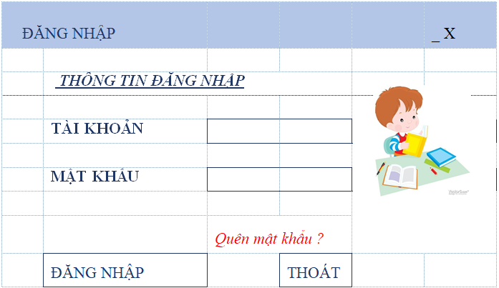
III. PHÂN TÍCH VÀ THIẾT KẾ HỆ THỐNG
3.8. Thiết kế giao diện
3.8.1 Giao diện đăng nhập

Slide 29
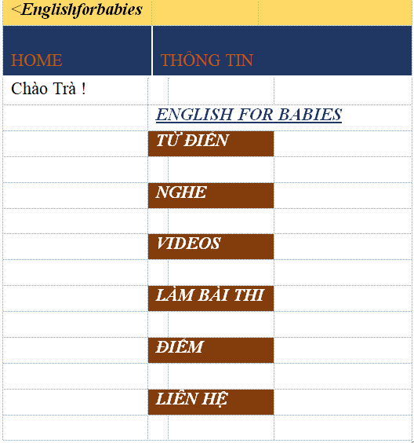
III. PHÂN TÍCH VÀ THIẾT KẾ HỆ THỐNG
3.8. Thiết kế giao diện
3.8.2 Giao diện trang chủ

Slide 30
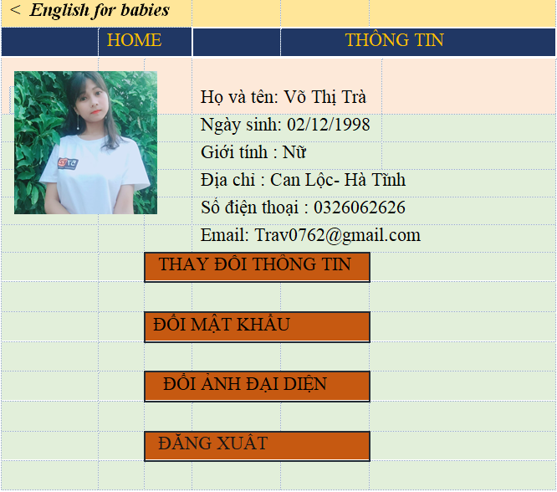
III. PHÂN TÍCH VÀ THIẾT KẾ HỆ THỐNG
3.8. Thiết kế giao diện
3.8.3 Giao diện thông tin cá nhân

Slide 31
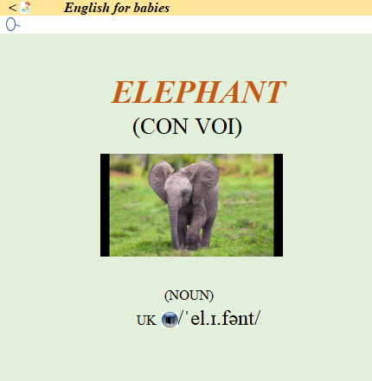
III. PHÂN TÍCH VÀ THIẾT KẾ HỆ THỐNG
3.8. Thiết kế giao diện
3.8.4 Giao diện từ điển

Slide 32
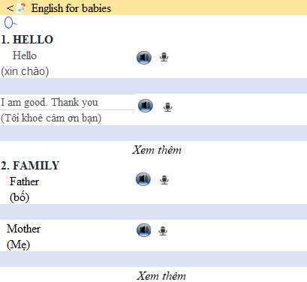
III. PHÂN TÍCH VÀ THIẾT KẾ HỆ THỐNG
3.8. Thiết kế giao diện
3.8.5 Giao diện nghe

Slide 33
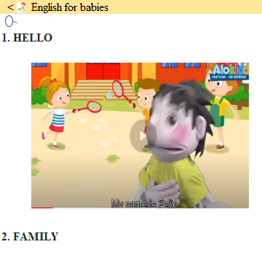
III. PHÂN TÍCH VÀ THIẾT KẾ HỆ THỐNG
3.8. Thiết kế giao diện
3.8.6 Giao diện videos

Slide 34
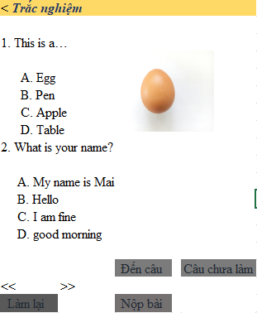
III. PHÂN TÍCH VÀ THIẾT KẾ HỆ THỐNG
3.8. Thiết kế giao diện
3.8.7 Giao diện thi

Slide 35
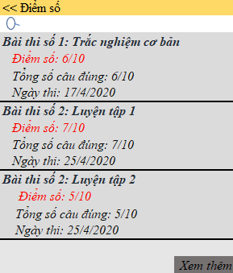
III. PHÂN TÍCH VÀ THIẾT KẾ HỆ THỐNG
3.8. Thiết kế giao diện
3.8.8 Giao diện điểm

Slide 36
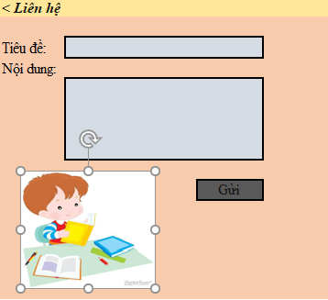
III. PHÂN TÍCH VÀ THIẾT KẾ HỆ THỐNG
3.8. Thiết kế giao diện
3.8.9 Giao diện liên hệ

Slide 37
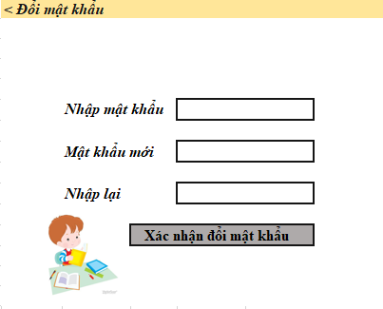
III. PHÂN TÍCH VÀ THIẾT KẾ HỆ THỐNG
3.8. Thiết kế giao diện
3.8.10 Giao diện đổi mật khẩu

Slide 38
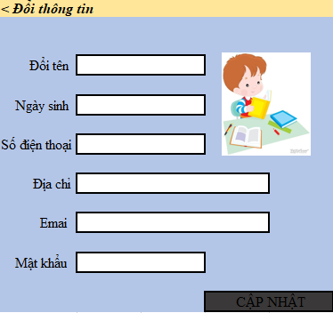
III. PHÂN TÍCH VÀ THIẾT KẾ HỆ THỐNG
3.8. Thiết kế giao diện
3.8.11 Giao diện đổi thông tin

Slide 39
III. CÀI ĐẶT THỬ NGHIỆM

Slide 40
III. CÀI ĐẶT THỬ NGHIỆM

Slide 41
III. CÀI ĐẶT THỬ NGHIỆM

Slide 42
III. CÀI ĐẶT THỬ NGHIỆM

Slide 43
III. CÀI ĐẶT THỬ NGHIỆM

Slide 44
IV. KẾT LUẬN
4.1. Kết quả đạt được
Cài đặt chương trình thử nghiệm thành công ứng dụng học Tiếng Anh trên di động.
Xây dựng ứng dụng thân thiện có chức năng giúp mọi người học Tiếng Anh.
Củng cố kiến thức liên quan đến lập trình Android.

Slide 45
IV. KẾT LUẬN
4.2. Tồn tại
Hệ thống còn nhiều thiếu sót và sẽ từng ngày bổ sung thêm.
Cơ sở dữ liệu vẫn còn đơn giản, chưa hoàn thiện để đưa vào sử dụng.

Slide 46
IV. KẾT LUẬN
4.3. Hướng phát triển
Tiếp tục bổ sung chức năng để có thể ứng dụng vào thực tế.
Phân quyền chức năng quản trị.

